Slide 1
O tom ako v lese pršalo
Rozprávka

Slide 2
Jedného dňa sa krtko veselo prechádzal po lese. Slniečko svietilo, po oblohe sa prechádzali belasé obláčiky, kvietočky kvitli, vôňa sa šírila všade naokolo.
Bol krásny deň.

Slide 3
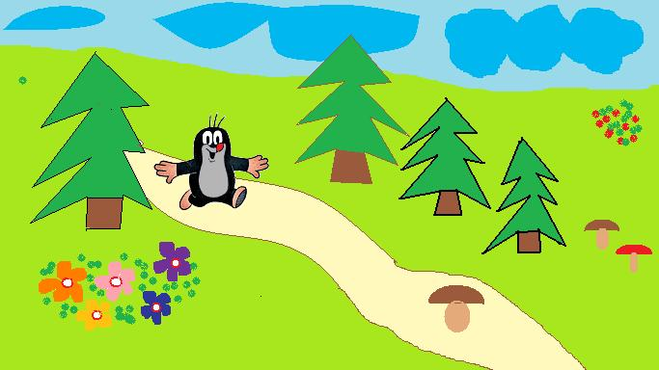

Slide 4
Ale čo to?
Odrazu sa zablýskalo, hrôzostrašne zahrmelo a z oblohy sa spustil prudký dážď.

Slide 5
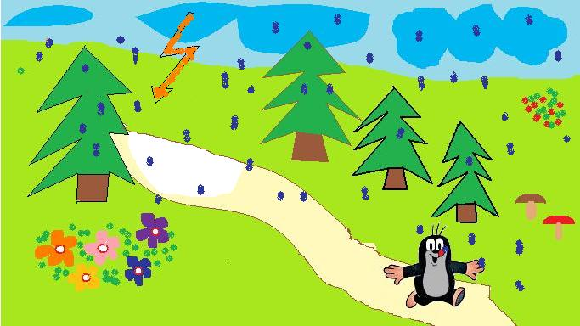

Slide 6
Krtko zrýchlil krok......
Kam sa ukryje? Čo má teraz urobiť?
Ako tak utekal lesnou cestičkou,neďaleko zbadal krabicu.

Slide 7
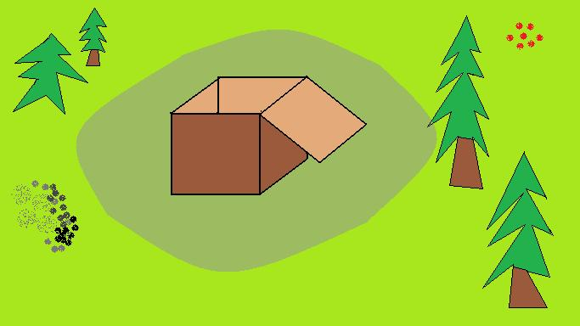

Slide 8
„Hurá, tam sa ukryjem,“ potešil sa.
A šup, už bol tam.

Slide 9
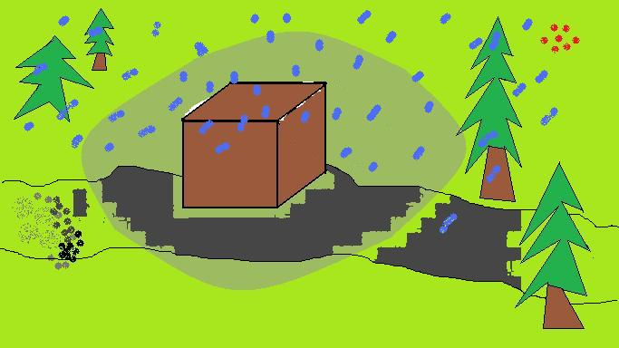

Slide 10
Lenže v lese bolo veľa zvieratiek, ktoré sa chceli ukryť pred dažďom.
Splašene behali po lese, až našli krabicu.
A tak postupne ku krtkovi pribudli......

Slide 11
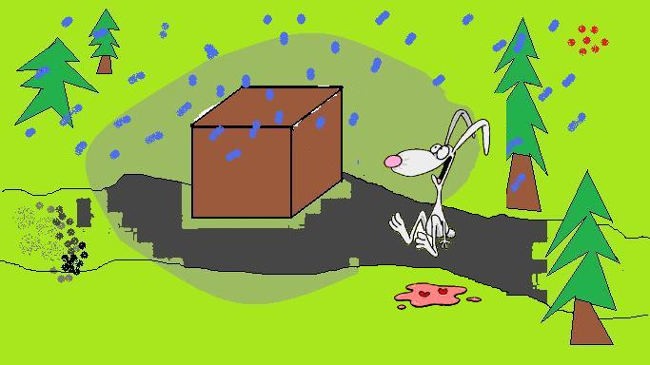

Slide 12
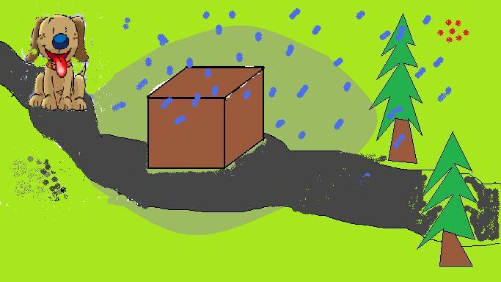

Slide 13
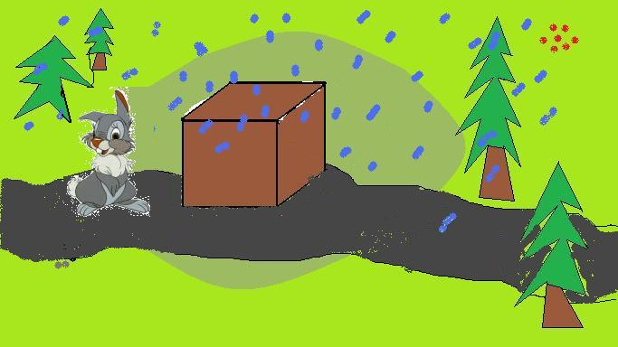

Slide 14
A nakoniec sa do krabice chceli skryť pred dažďom aj dve zaľúbené žirafy.

Slide 15
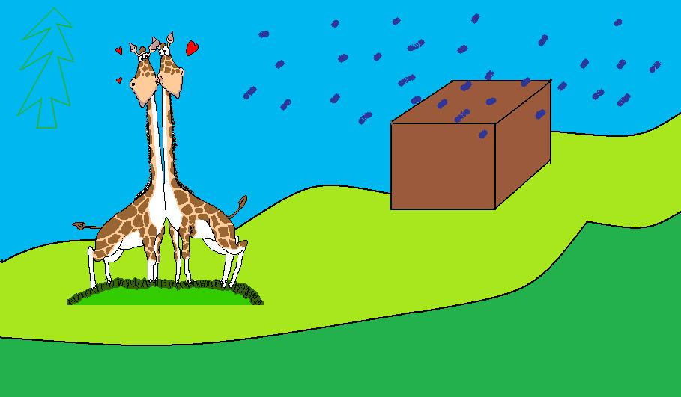

Slide 16
Ale to už bolo pre úbohú krabicu priveľa!!!
Nevydržala, a bez milosti sa rozpadla.
Úbohé zvieratká sa rozutekali na všetky strany a museli hľadať nový úkryt pred dažďom.

Slide 17
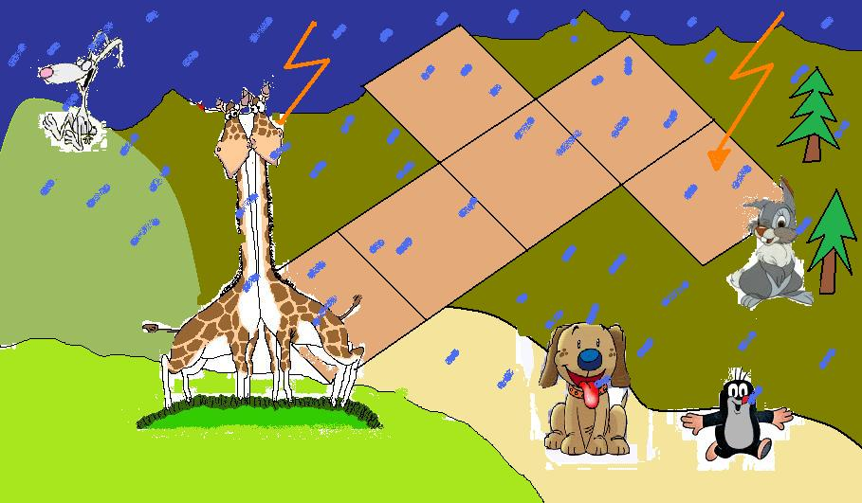

Slide 18
Koniec rozprávky

Slide 19
Nakresli všetky možnosti, ako sa mohla krabica ešte ináč rozpadnúť.

Slide 21
Mgr. Jana Hvolková
ZŠ Lietavská Lúčka

